Slide 1
9월 9일 본수업 필기

Slide 2
Win32 API 프로그래밍
사용자의 입력 ➔ 입력을 OS가 해석 ➔ 프로그램에게 전달
WndProc (Windows Procedure)
CallBack 함수 : 외부(OS)에서 호출가능한 함수
WndProc 4개의 인수
HWND : 윈도우 핸들. 사용자의 입력을 받은 당사자
UINT : 사용자의 입력을 숫자로 변환한 값
*PARAM : 해당 윈도우에서 처리를 위해 필요한 부가 정보
WPARAM : 키보드 정보.
LPARAM : 마우스 정보.

Slide 3
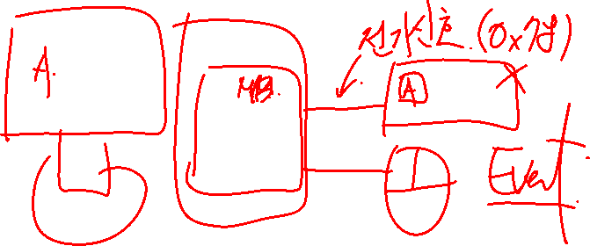
사용자 입력(이벤트) 확인
API
MessageBox( ) API : 간단한 정보를 출력하는 다이어로그 출력
➔ printf( ) 와 유사한 기능을 갖는다.

Slide 4
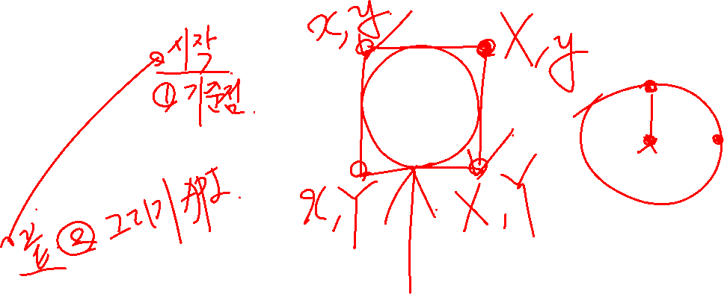
화면 그리기
선 그리기
사각형 그리기
타원 그리기
모두 2개의 좌표만 있으면 그릴 수 있음

Slide 5

그리기 API
선그리기
MoveToEx( ) : 기준점 설정하는 API
LineTo( ) : 끝점 설정과 실제 선을 그리는 API
사각형 그리기
Rectangle( ) : 사각형의 좌상단, 우하단 좌표를 주고 그리는 API
타원 그리기
Ellipse( ) : 타원을 그리는 API, 사각형과 같이 좌상단, 우하단 좌표를 이용

Slide 6
